Slide 1
Қарапайым тригонометриялық теңдеулер және оларды шешу
Бисмельдинова Б.М.
Алгебра және анализ бастамалары
10- сынып
Павлодар қаласының №20 лицей-мектебі
Алгебра-10
«Барлық істің басшысы - білім мен ұғым»
Ж. Баласағұни

Slide 2
Мақсаты: теңдеулердің жаңа түрі, яғни тригонометриялық теңдеулердің және оның шешімдерінің анықтамаларын меңгеру
Білу қажет!
1. Тригонометриялық функциялар, олардың қасиеттері.
2. Кері тригонометриялық функциялар, олардың қасиеттері.
3. Тригонометрия формулалары.
4. Тригонометриялық және оларға кері функциялардың мәндерінің ең қарапайым кестесі.

Slide 3
Білеміз | Білгіміз келеді | Білдік
1. 2. 3. | 1. 2. 3. | 1. 2. 3.
 |  | Білуге қалды 1. 2. 3.

Slide 4
синус, косинус, тангенс және котангенс
бұрыштарының мәндері.
-1
1
1
0
-1
1
-1
-1

Slide 5
у=sinx
1
1
y
x
0
-1
0
1
0
-y
-x
-1
-1
Функцияның қасиеттері у=sinx

Slide 6
у=cosx
1
1
x
1
0
-1
0
y
0
-x
-1
-1
Функцияның қасиеттері у=cosx

Slide 7
у=tgx
tgx
1
x
у
1
-1
1
0
0
0
-х
-у
-1
-1
Функцияның қасиеттері у=tgx

Slide 8
у=ctgx
-y
1
y
1
x
-1
1
0
0
0
-х
-1
-1
Функцияның қасиеттері у=ctgx

Slide 9
Арксинус,арккосинус, арктангенс және арккотангенс.
1
0
-1
1
-1
ctgx
0

Slide 10
Ауызша қайталау
Есептеңдер:
Жауаптарды тексеріңдер:
1.arcsin
2. arccos
3. arctg
-
4. arctg ( - )
-
5.arcsin (– )
6. arccos (-1)
π
Тест
7 arcсоs(- )

Slide 11
cosx=a теңдеуінің шешімдері
1
1
0
-1
0
1
0
-1
-1
Дербес жағдайлары:

Slide 12
sinx=a теңдеуінің шешімдері
1
1
0
-1
0
1
0
-1
-1
Дербес жағдайлары:

Slide 13
tgx=а теңдеуінің шешімдері
tgx
1
x
а
1
-1
1
0
0
0
-х
-а
-1
-1

Slide 14
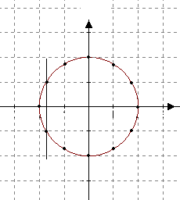
Мысалдар:

Slide 15
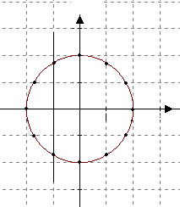
Косинус- абсцисса

Slide 16
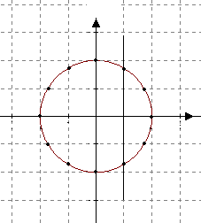
Косинус- абсцисса

Slide 17
Теңдеулерді шешіңдер:

Slide 18
Үй үй тапсырмасы
№98, №99, №100, 66- бет

Slide 19

“Синквейн” құрастыру
атауы | Зат есім-1
сипаттау | Сын есім-2
қимыл | Етістік-3
сезім | 4 сөзден тұратын сөйлемше
Мәнісін қайталау | (синоним) 1 сөз

